Slide 1
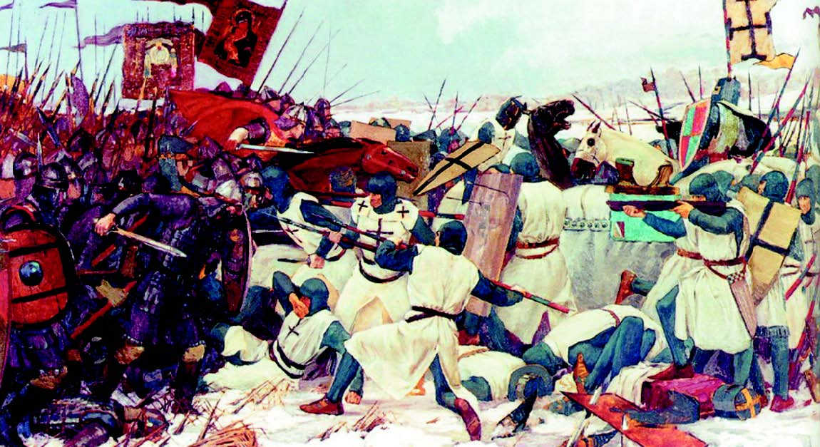
Ледовое побоище

Slide 2
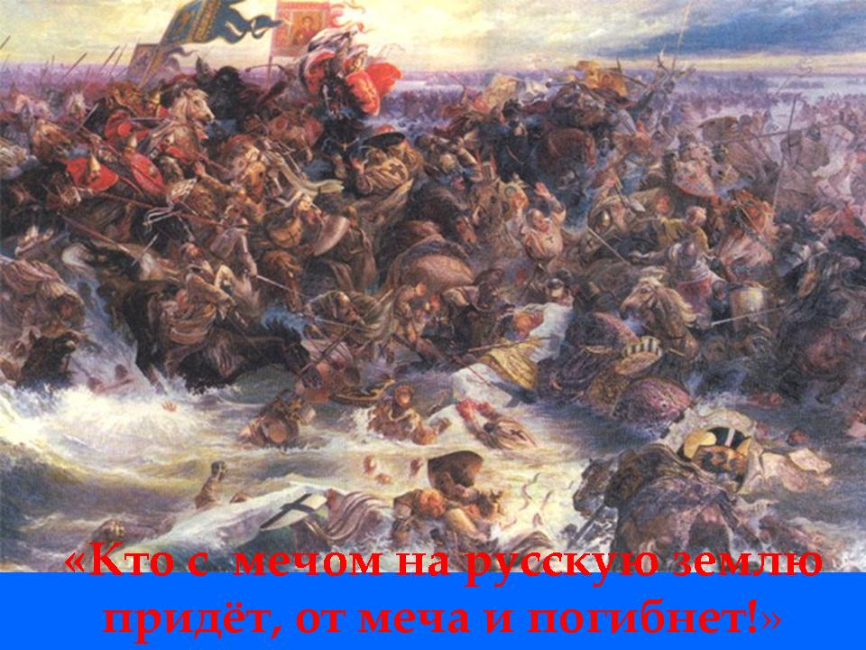

Slide 3
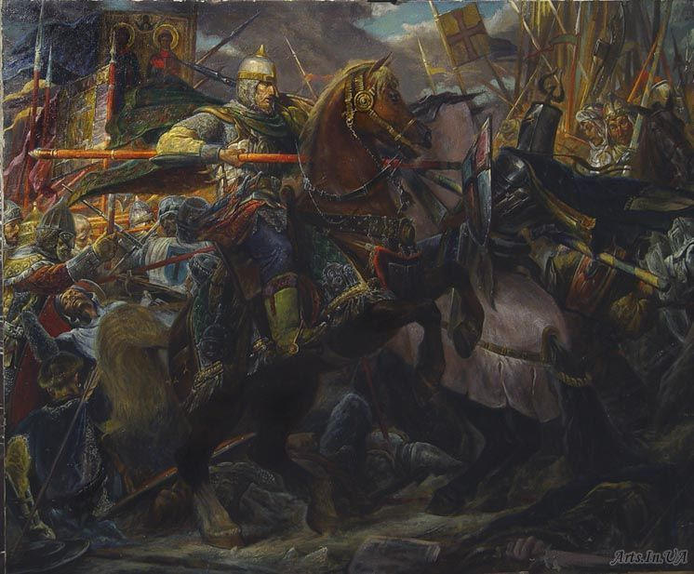

Slide 4
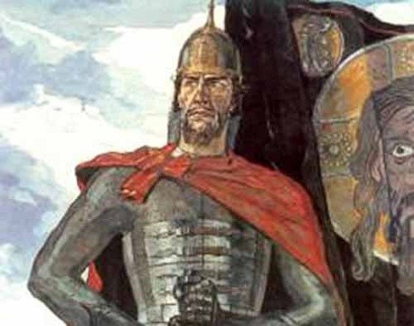
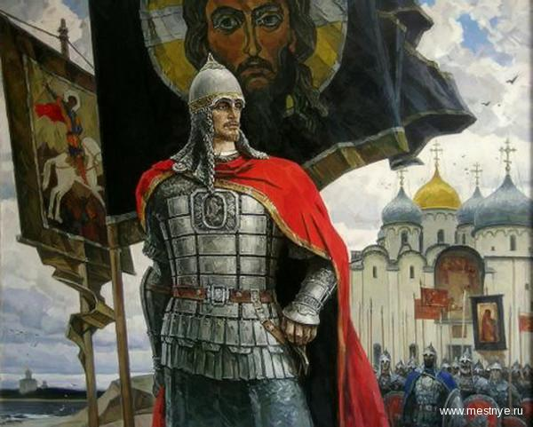

Slide 5
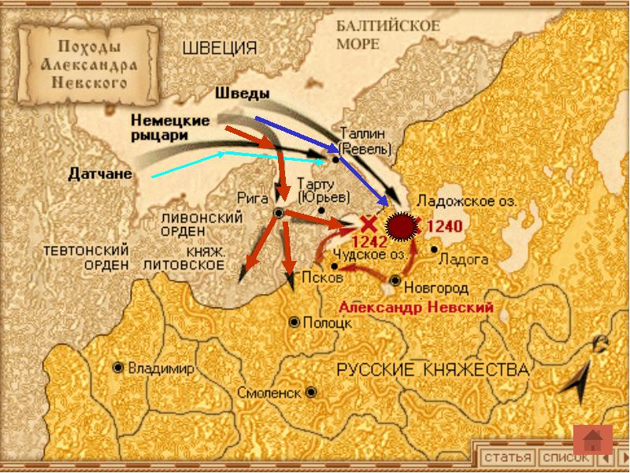
Чудское озеро

Slide 6
вопросы
С кем сражались русские воины ?
С крестоносцами .
На каком озере было сражение ?
На чудском озере .
Как называлось сражение произошедшие в 1242 году ?
Ледовое побоище.
Кто написал песню « Ледовое побоище»?
Сергей Сергеевич Прокофьев

Slide 7
Тактика сражения ледового побоища

Slide 8
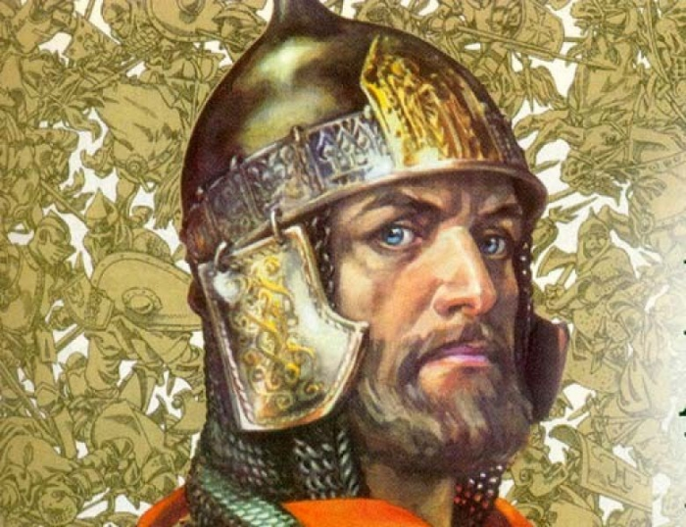
Александр Невский .

Slide 9
Презентацию составил колесников Даниил класс 5В

